Slide 1



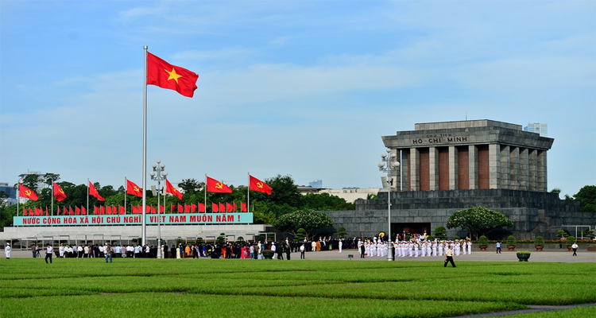


















Slide 2






Tàu thủy hơi nước có buồm được sáng chế vào năm 1850, năm đó thuộc thế kỉ nào ?
A
XVII
B
XVIII
C
D
XIX
XX
Notes:
Bâm câu TL để chai vào thùng rác

Slide 3
Vô tuyến truyền hình được công bố phát minh vào năm 1926, năm đó thuộc thế kỉ nào ?
A
B
XI
XVII
C
D
XX
XXI
Notes:
Bâm câu TL để chai vào thùng rác

Slide 4
4 giờ = …… phút?
A
B
220
240
C
D
260
280
Notes:
Bâm câu TL để chai vào thùng rác

Slide 5
2 giờ 30 phút = …… giờ?
A
B
2,3
2,5
C
D
2,8
3,0
Notes:
Bâm câu TL để chai vào thùng rác

Slide 6
2,5 năm = …… tháng?
A
B
28
30
C
D
32
34
Notes:
Bâm câu TL để chai vào thùng rác

